Slide 1
Складне речення з різними видами сполучникового та безсполучникового зв’язку

Slide 2
Інстаграм з’явився 2010 року як сервіс для поширення мобільної фотографії, але спочатку його могли використовувати лише власники смартфонів Apple.
2012 року з’явилася версія для Android, яку за одну добу завантажили понад мільйон користувачів.

Slide 3
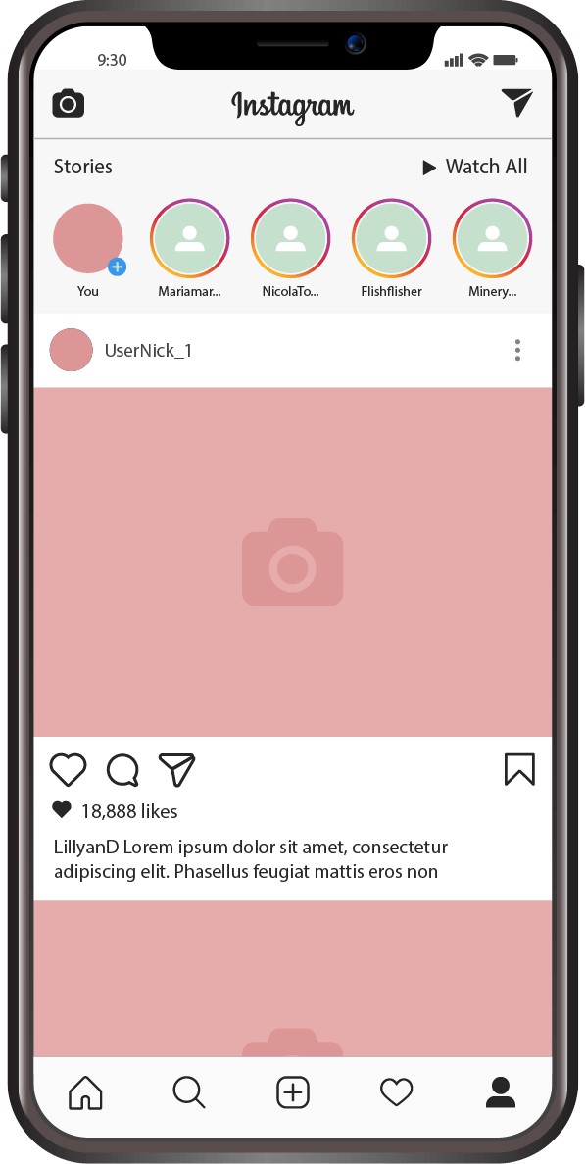
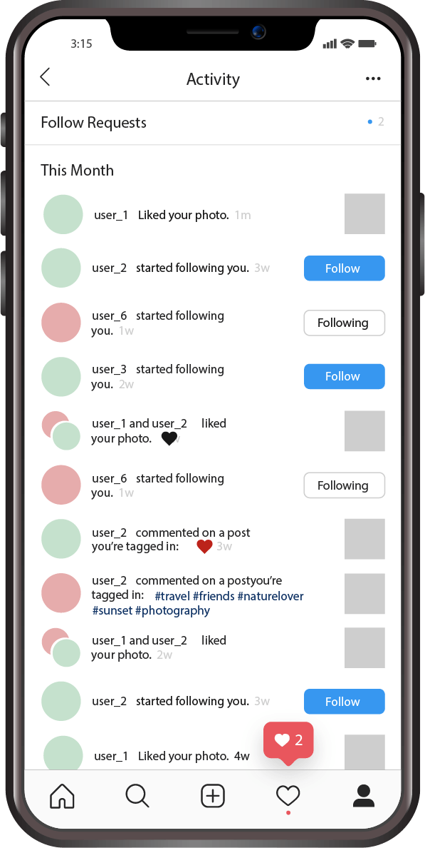
Того ж 2012 року фейсбук придбав інстаграм, із чого й почалася інтеграція цих соціальних мереж, а користувачі дістали можливість ділитися контентом одночасно через два канали.
Поступово в інстаграмі з’являлися нові функції: за допомогою фільтрів користувачі могли коригувати фотографії, які були недостатньо яскравими, гештеги та можливість позначати друзів спростили пошук інформації, а додавання формату «історій», які зникають за добу, зробило взаємодію в соціальній мережі динамічнішою.

Slide 4
2018 року кількість користувачів інстаграма у світі перевищила один мільярд осіб, а відомий тлумачний словник Merriam-Webster Dictionary вніс це слово до свого переліку: дієслово «to Instagram» означає завантаження фото в цю соціальну мережу, прикметник «instagrammable» використовують на позначення того, що пасує до формату інстаграма.

Slide 5
Складне речення з різними видами зв’язку
Із сурядним і підрядним
зв’язком
Із сполучниковим і безсполучниковим зв’язком
Із сурядним і безсполучниковим
Із сурядним і підрядним і безсполучниковим
З підрядним і безсполучниковим

Slide 6
Справжні інфлюенсери
Небезпека дезінформації в інстаграмі розбудить світ.
Лео Мірані, старший кореспондент у Британії, The Economist
…Поєднання тексту і шерінгу разом із неосяжною базою користувачів зробило інстаграм дуже схожим на фейсбук і дуже спокусливим для пропагандистів. А «найпрекрасніше» те, що цю соцмережу все ще вважають місцем, де постять фото заходів сонця й кавових чашок, а молоді привабливі «інфлюенсери» розносять ущент блиск для губ — користувачі не насторожі.

Slide 7
Але політика давним-давно інфікувала інстаграм: у своєму звіті Комітет з розвідки сенату США стверджує, що роль цієї соцмережі у втручанні у вибори 2016 року недооцінено. У звіті також указано, що, «окрім російського втручання, в інстаграмі і далі процвітають брехня й теорії змови, сфабриковані всередині країни».
Акаунти, присвячені проблемам, що розділяють суспільство, як-от політичні меми або вакцинація, уже почали множитися. Підписникам цих сторінок потім показують подібні акаунти й алгоритмічно підкріплюють певну думку, так само як у фейсбуці. Користувачі знаходять можливість висловити політичні ідеї й у самій «сітці» основного акаунта: зміна головної фотографії профілю на червоний колір на підтримку Кашміру або на синій для Судану.

Slide 8
З 2016 року фейсбук співпрацює з агенціями з фактчекінгу, взяв на роботу велику кількість модераторів контенту й намагається зменшити обсяг вірусного контенту, а в його молодшої посестри-мережі, яка швидко зростає, захисних механізмів менше…
Уривок із публікації в журналі «Світ у 2020», який є спільним проєктом The Economist та «Українського тижня».

Slide 9
Ознаки впливу:
рамка/напис/колір аватара;
фрази в описі профілю;
емоційні дописи, заклики, які підштовхують нас до певних висновків;
коментарі однакового змісту з різних акаунтів;
дописи на однакову тему від різних інфлюенсерів за короткий проміжок часу;
специфічні гештеги.

